Slide 1
Проект «Бережливая школа»
Кабинеты основной школы

Slide 2
Учебные кабинеты. Общие принципы благоустройства
Каждый подход к обучению индивидуален, и обстановка в классах в первую очередь должна быть организована самими учениками и учителем так, как им комфортно. Но можно выделить несколько основных принципов зонирования аудиторий, которые соответствуют современным подходам к обучению.

Slide 3
Учебные кабинеты. Общие принципы благоустройства
1. Трансформируемые зоны
Использовать мобильную мебель, чтобы легко трансформировать пространство под разные виды деятельности.
2. Визуальные коммуникации на стенах
Организовать как можно больше маркерных, грифельных или пробковых поверхностей, где можно прикрепить свои рисунки, зарисовать идеи, написать сообщения.
3. Эргономичные системы хранения
Продумать удобные и желательно мобильные системы хранения. Не устраивать выставки всего методического материала, дидактических пособий на стеллажах. Это приводит к визуальному шуму, скоплению пыли, атмосфере беспорядка. Можно вынести на открытые зоны только самый необходимый.

Slide 4
Цветовое оформление учебных кабинетов
Для создания гармонии в кабинетах следует правильно подобрать цветовое оформление. Каждый цвет способен управлять поведением и подталкивать к определённому виду деятельности, поэтому колористические решения необходимо подбирать исходя из функционального назначения помещения.

Slide 5
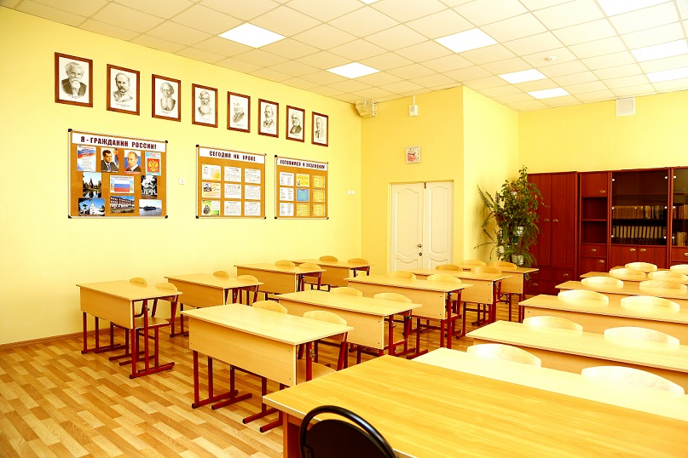
Создаёт хорошее настроение, заряжает оптимизмом и доброжелательностью, стимулирует занятия творческой и интеллектуальной деятельностью.
Жёлтый цвет

Slide 6
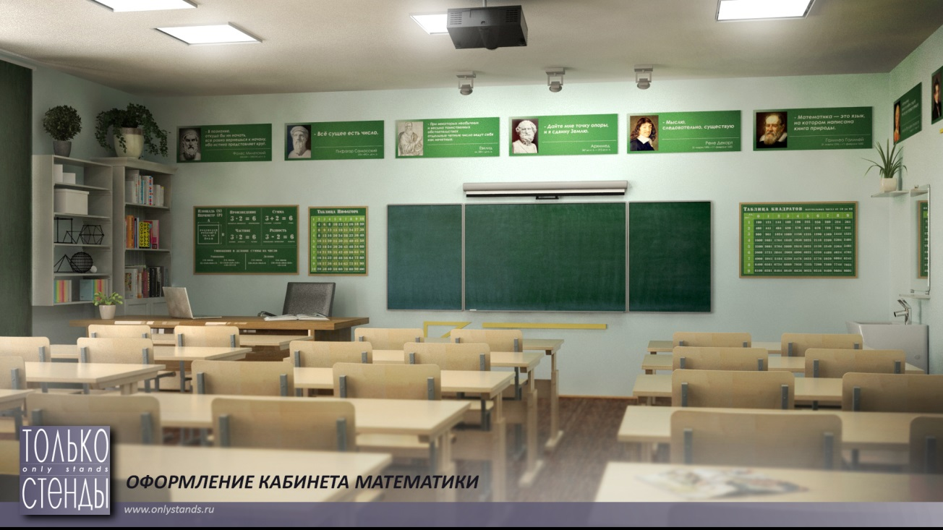
Успокаивающий цвет, способствует повышению концентрации внимания и работоспособности, позволяет отдохнуть глазам, приводит в норму сердечно-сосудистую систему. В общественных интерьерах следует применять светлые оттенки зелёного, которые ассоциируются с натуральной зеленью.
Зеленый цвет

Slide 7
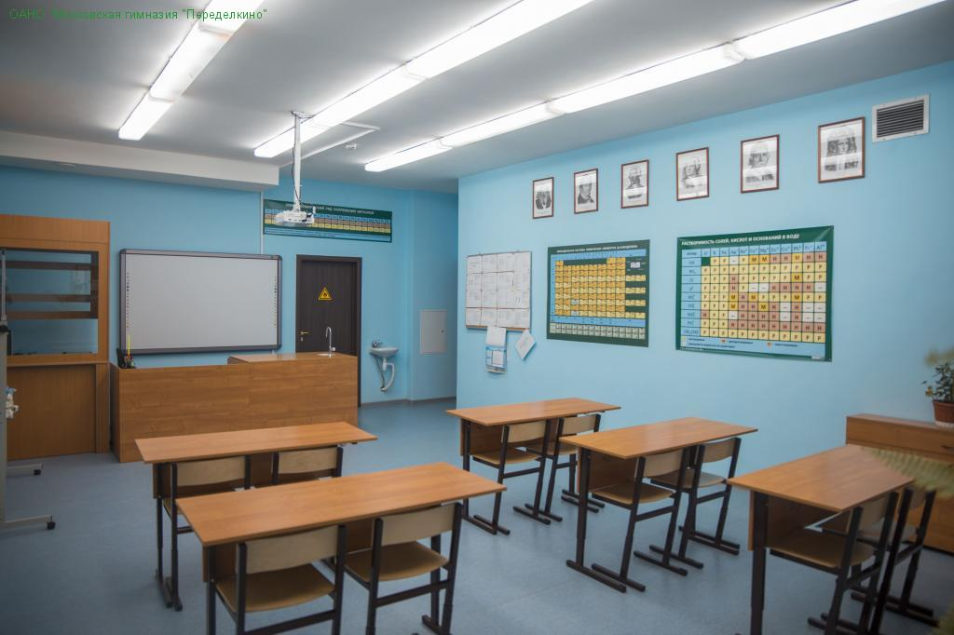
Избавляет от стресса, успокаивает, «тормозит» излишнюю активность, снимает эмоциональное напряжение. Насыщенные тона способствуют концентрации внимания.
Голубой цвет

Slide 8
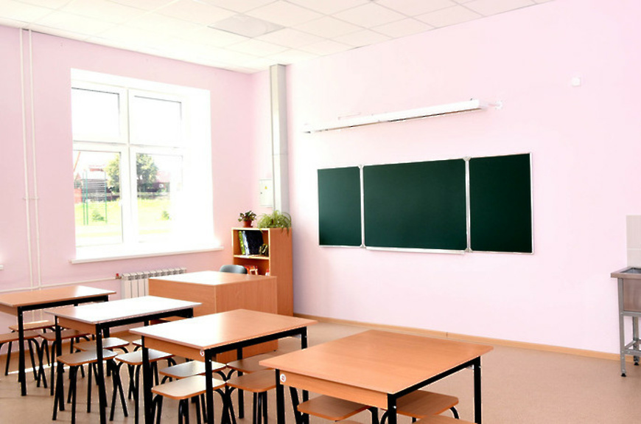
Расслабляющий цвет, обладает сильным успокаивающим качеством, настраивает на непринужденный лад, умиротворяет, поддерживает низкую активность.
Розовый цвет

Slide 9
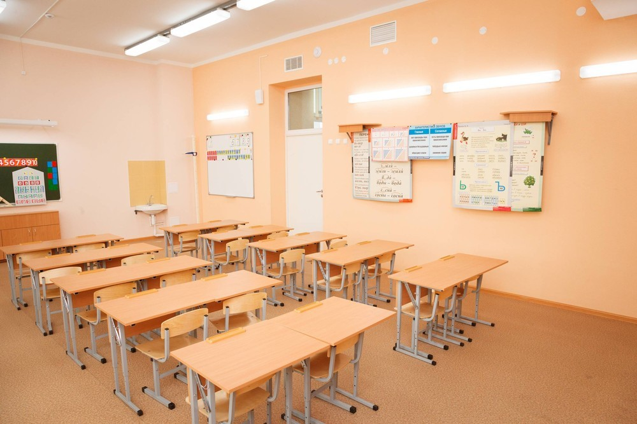
Подталкивает к физической активности, настраивает на продуктивную работу, создаёт приятное настроение.
Оранжевый, персиковый цвет

Slide 10
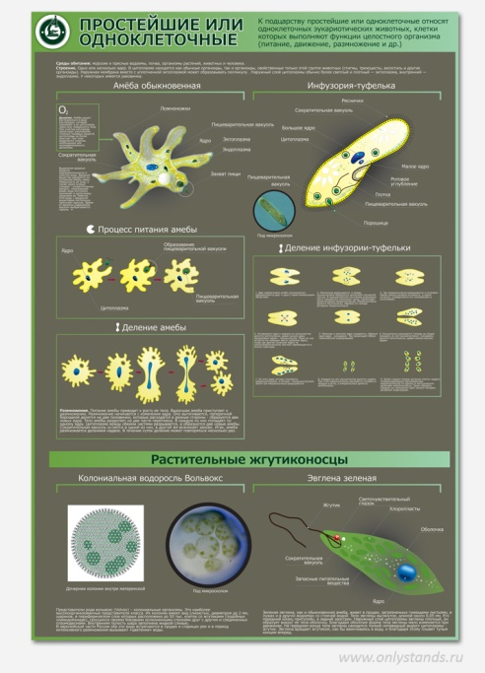
Визуальные коммуникации
— осмысленное использование поверхностей: нанесение на них образовательной, воспитательной и навигационной информации, создание точек коммуникации между участниками образовательного процесса.

Slide 11
Примеры применения принципа
Размещение на стенах кабинетов ключевых образовательных элементов (формулы, схемы, правила, интересные факты и пр.) и справочной информации (карта мира, карта города и пр.)

Slide 12
Система дизайна классов:
Далее мы распределили разные типы зон. Стену, на которой школьная доска – мы никак не оформляли, чтобы не отвлекать внимание учеников. Стена, противоположная самая насыщенная по материалу, там размещаем шкафы, полки с учебной литературой. Далее идет иллюстративная зона. Зона для крепления материалов и зона для работы с учебным материалом.

